Slide 1
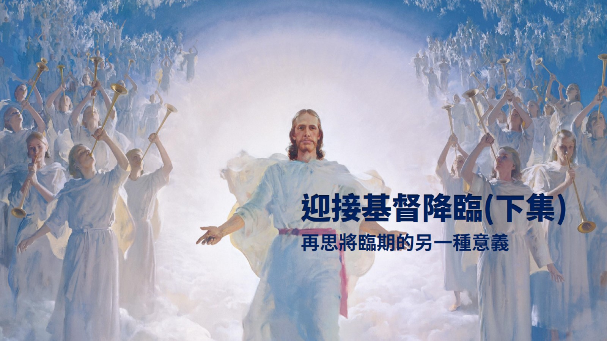
迎接基督降臨(下集)

Slide 2
2019年主題：愛神愛人，踐信於行。

Slide 3
傳統基督教年曆

Slide 4
4 個連貫比喻

Slide 5
將臨期的雙重提醒

Slide 6
關於終末及基督再來的經文

Slide 10
主禱文

Slide 12
馬太福音末世啟示講章

Slide 13
4 個時段的教導

Slide 14
馬太福音末世啟示講章

Slide 15
馬太福音24:36-44 (新漢語譯本)

Slide 18
4 個連貫比喻

Slide 19
4 個連貫比喻

Slide 21
馬太福音24:45-51 (新漢語譯本)

Slide 22
誰是忠心有見識，誰是又惡又懶？

Slide 23
誰是忠心有見識，誰是又惡又懶？

Slide 24
誰是忠心有見識，誰是又惡又懶？

Slide 25
誰是忠心有見識，誰是又惡又懶？

Slide 29
馬太福音25:1-13 (新漢語譯本)

Slide 30
是油燈或是火把

Slide 31
馬太福音25:1-13 (新漢語譯本)

Slide 32
誰是職聰明的童女誰是愚昧

Slide 33
馬太福音25:1-13 (新漢語譯本)

Slide 37
馬太福音25:14-30 (新漢語譯本)

Slide 38
1 他連得有幾重？

Slide 39
1 他連得有幾重？

Slide 40
1 他連得有幾重？

Slide 42
一個他連得相等於工人二十年工資

Slide 43
三個僕人最少所得資金

Slide 44
三個僕人最少所得資金

Slide 45
馬太福音25:14-30 (新漢語譯本)

Slide 46
馬太福音25:14-30 (新漢語譯本)

Slide 47
三個僕人最少所得資金

Slide 48
馬太福音25:14-30 (新漢語譯本)

Slide 49
管理學上稱為「馬太效應」

Slide 51
管理學上稱為「馬太效應」

Slide 55
馬太福音25:31-46 (新漢語譯本)

Slide 56
馬太福音25:31-46 (新漢語譯本)

Slide 57
馬太福音25:31-46 (新漢語譯本)

Slide 58
綿羊和山羊

Slide 59
馬太福音25:31-46 (新漢語譯本)

Slide 60
馬太福音25:31-46 (新漢語譯本)

Slide 62
義人與惡人的回答

Slide 63
義人與惡人的回答

Slide 64
基督藉著卑微者顯現

Slide 66
4 個連貫比喻

Slide 68
基督是再來的君王

Slide 69
2019年主題：愛神愛人，踐信於行。

Slide 70
康泉堂的使命：

